Slide 1
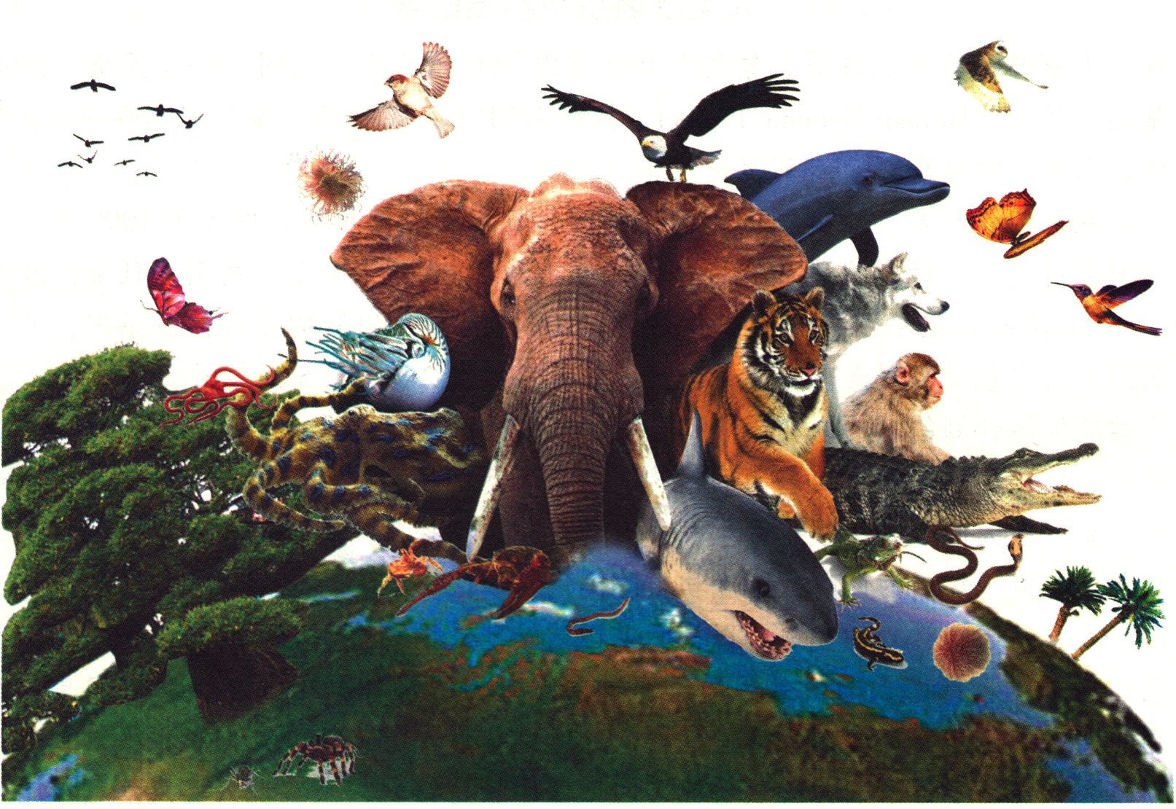
第六章 生物的进化
第1节 生物有共同祖先的证据

Slide 2
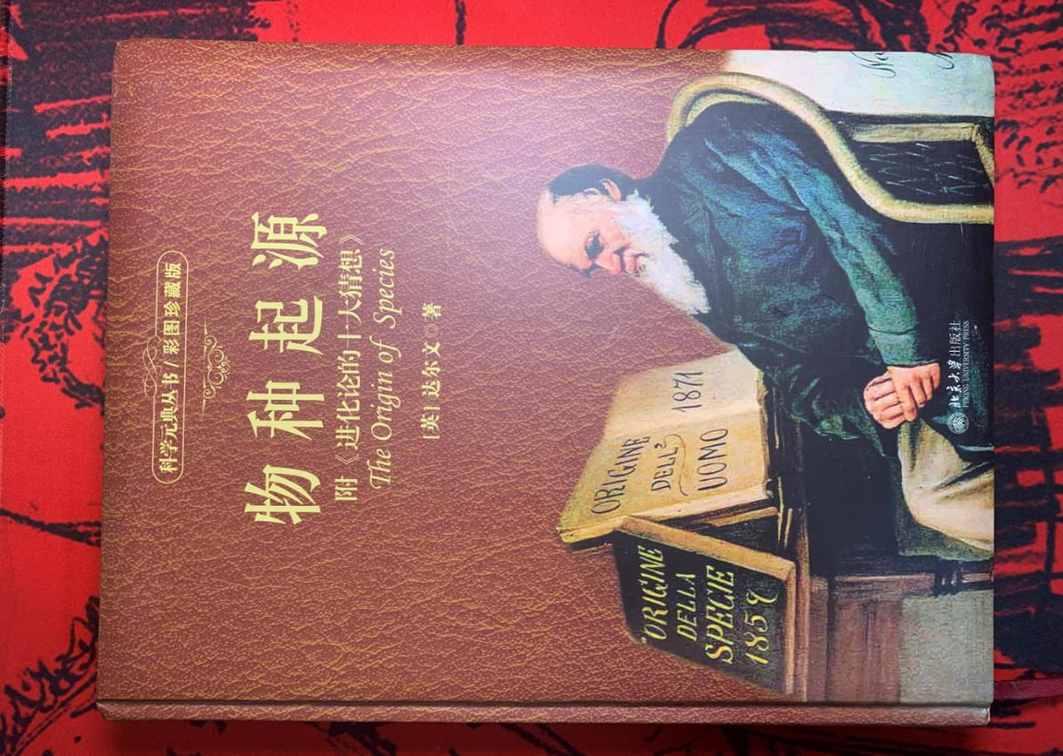
一、达尔文
推翻了神创论
1、在《物种起源》一书中明确提出，地球上的当今生物都是由共同祖先进化来的，人和猿有共同的祖先。
2、达尔文的两大学说
① 共同由来学说：
地球上所有的生物都是由原始的共同祖先进化而来。
② 自然选择学说：
揭示的生物进化的机制，解释了适应的形成和物种形成的原因

Slide 3
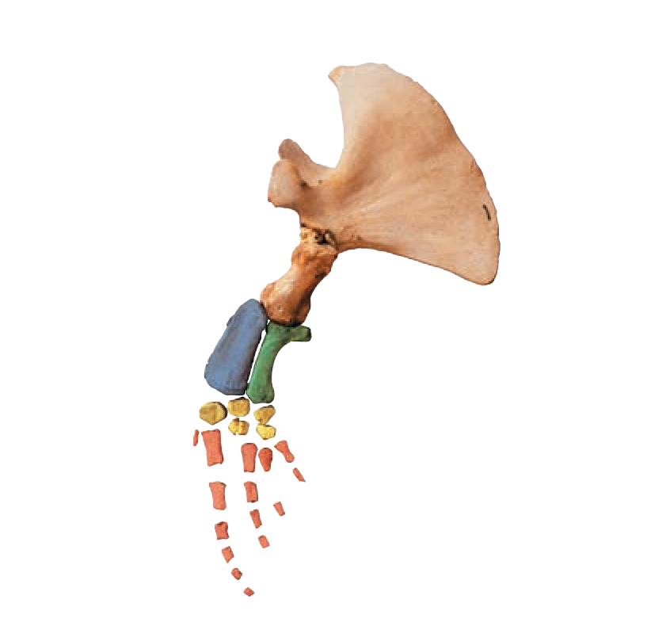
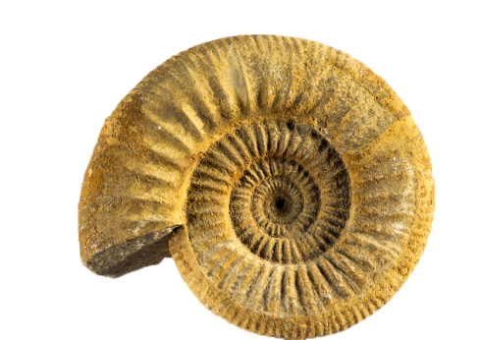

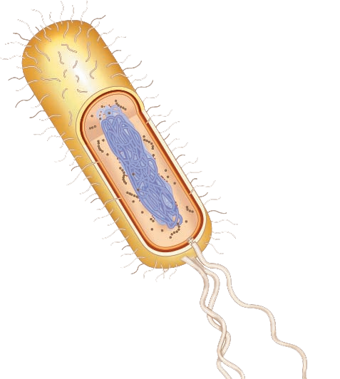
二、支持达尔文共同由来学说的证据：
（2）比较解剖学
（1）化石
共同由来
学说的证据
（3）胚胎学
（4）细胞和分
子水平的证据

Slide 4
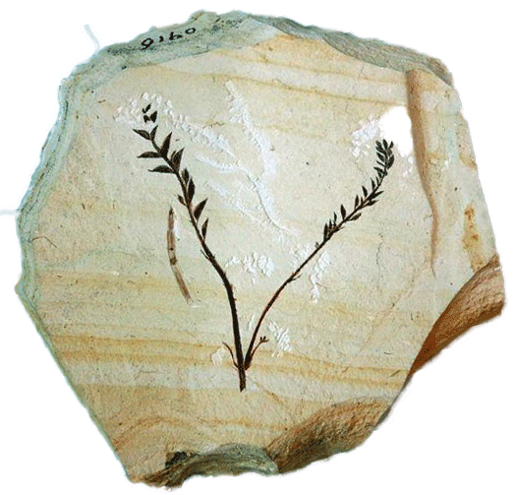
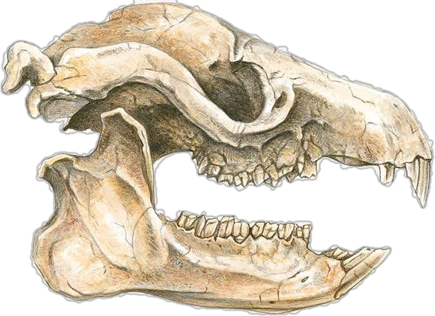
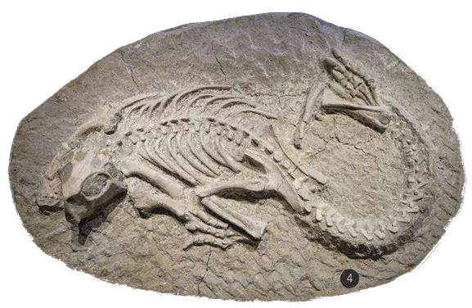
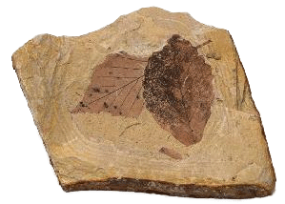
三、地层中陈列的证据——化石
1、化石：
通过自然作用保存在地层中的古代生物的遗体、遗物或生活痕迹等。
利用化石可以确定地球上曾经生活过的生物的种类及其形态、结构、行为等特征
化石是研究生物进化最直接、最重要的证据
从动物的牙齿化石
推测它们的饮食情况
从动物的骨骼化石
推测其体型大小和运动方式
从植物化石
推测其形态、结构和分类地位
辽宁古果化石标本

Slide 5
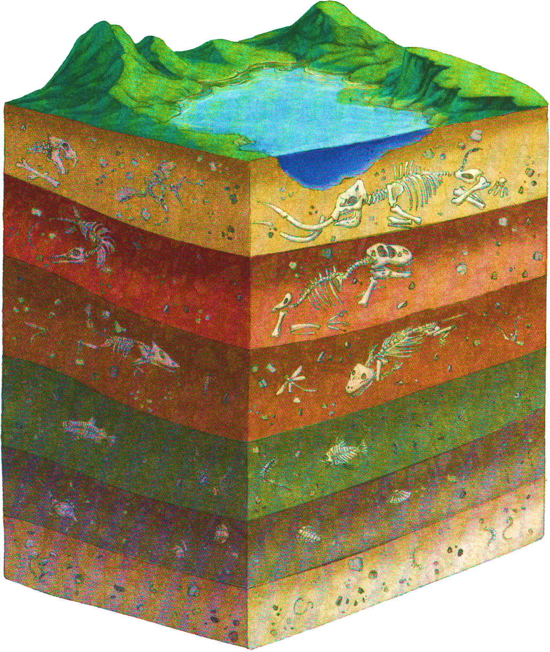
化石的分布
大部分化石发现于沉积岩的地层中
地层年龄 （百万年前） | 首次出现的生物类群（化石）
245-144 | 鸟类、哺乳类
360-286 | 爬行类
408-360 | 昆虫、两栖类
505-438 | 鱼类
700 | 多细胞生物
2 100 | 单细胞真核生物
各类生物的化石在地层里出现有一定的顺序；
一般情况下，古老的地层中是低等生物的化石，
而新近形成的地层中既有低等生物的化石又有高等生物的化石；
Notes:
2.是不是古老的地层中只有低等生物，而新近形成的地层中只有高等生物？

Slide 6
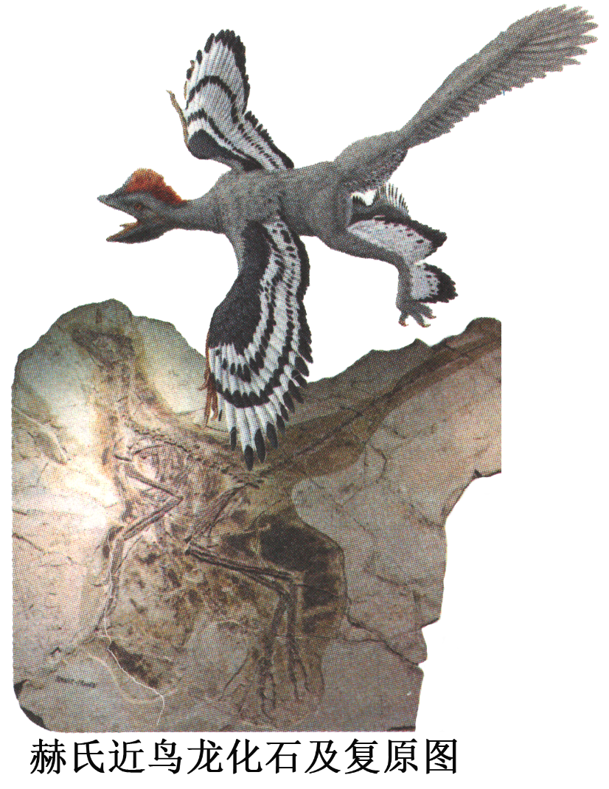
思考 · 讨论
化石证据对共同由来学说的支持
[资料1] 2009年，我国科学家在辽宁省建昌县发现了完整的赫氏近鸟龙化石，其身体骨架与恐龙非常接近，但其骨架周围有清晰的羽毛印痕，显示其后肢和尾部都有飞羽；后肢发达，显示其善跑不善飞。
赫氏近鸟龙既有恐龙的特征，也有鸟类的特征，是鸟类和恐龙的过渡类型。说明鸟类可能由恐龙进化而来。

Slide 7
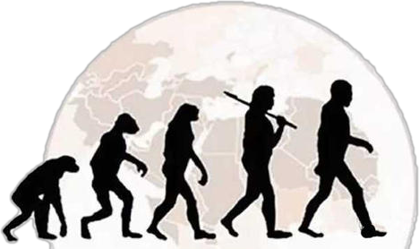
已经发现大量化石证据证实
生物是由原始的共同祖先经过漫长的地质年代逐渐进化而来的。
生物的进化顺序
简单→复杂
低等→高等
水生→陆生
思考：共同由来学说有没有“活着”的证据呢？

Slide 8
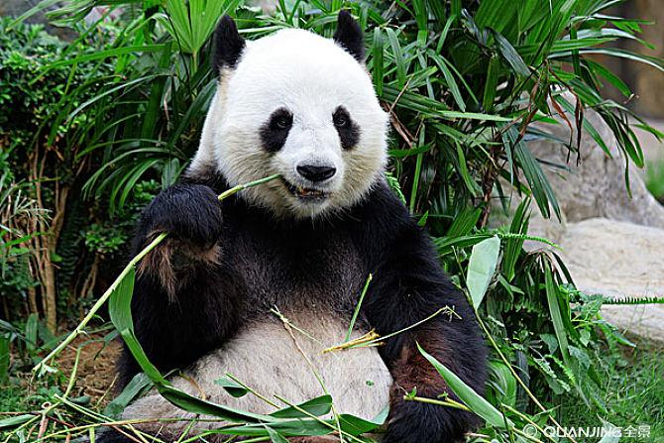
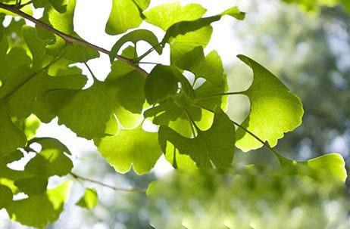
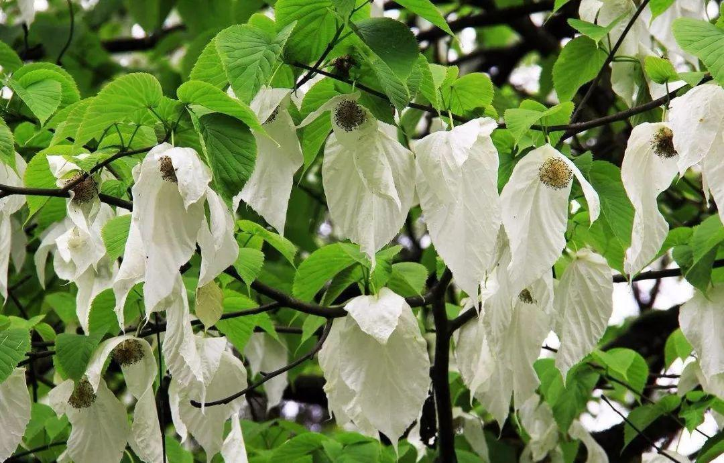
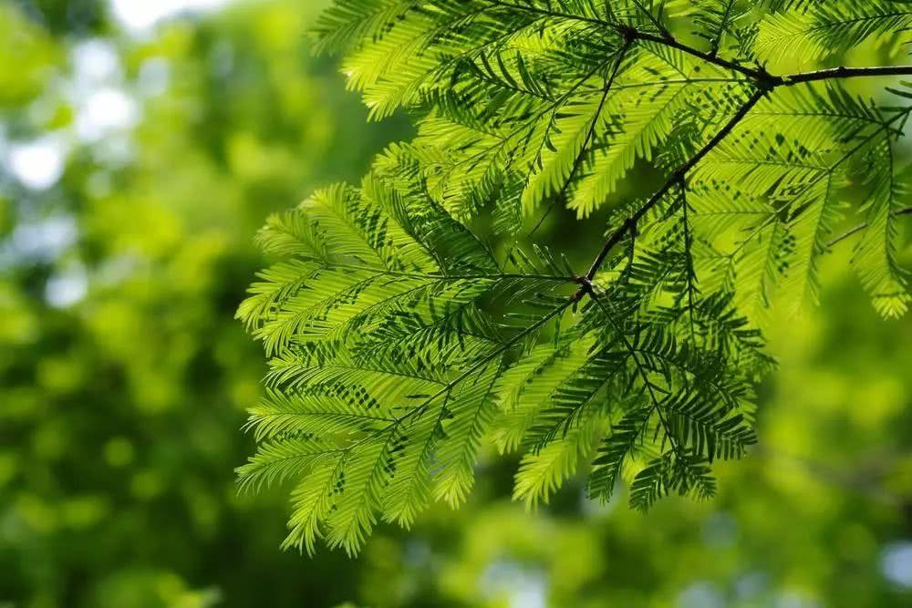
活化石•银杏
活化石•大熊猫
活化石•水杉
活化石•珙桐

Slide 9
练习
1、 生物化石之所以能证明生物的进化，其根本原因是
A. 化石是保存在地层中的生物遗体或生活遗迹
B. 地壳岩石的形成有一定顺序
C. 化石是生物的祖先
D. 各类生物化石在地层中出现有一定的顺序
2、在没有被破坏的地层中有关化石分布情况，下列说法中不正确的是
A. 古老地层中的生物化石简单、低等
B. 在极古老的地层中也可找到高等生物化石
C. 新近地层中的生物化石复杂、高等
D. 新近地层中也可找到低等生物化石
D
B

Slide 10
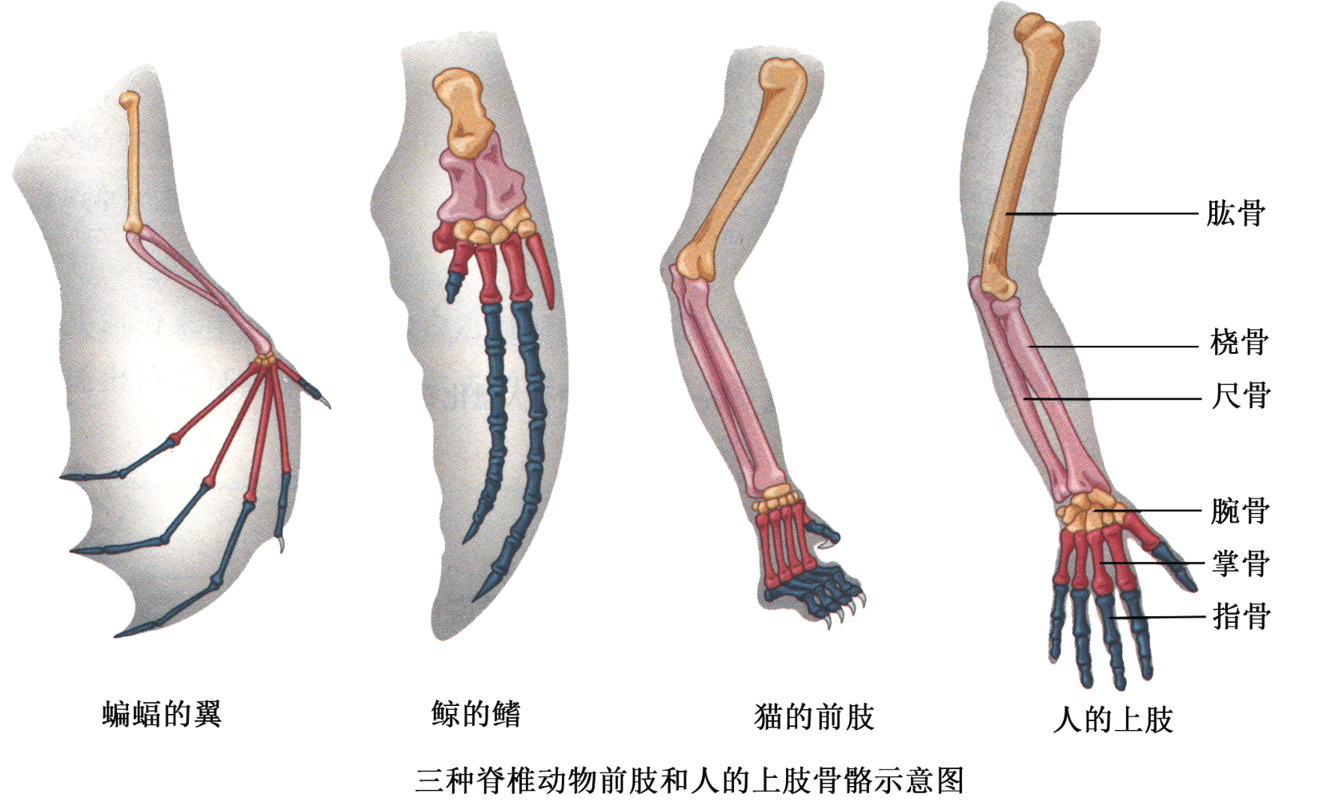
二、当今生物体上进化的印迹——其他方面的证据
1、比较解剖学证据
（同源器官）
① 种类具有一致性。都有肱骨、桡骨、尺骨、腕骨、掌骨和指骨。
② 排列顺序具有一致性。
③ 内部结构模式具有一致性。
推断：这四种动物可能由共同祖先进化而来。

Slide 11
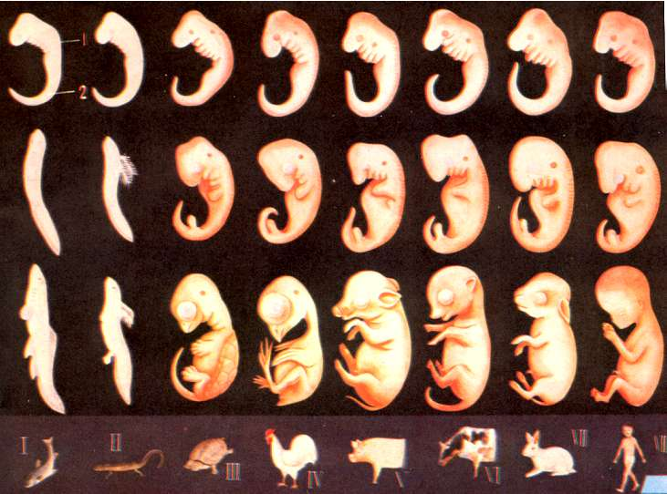
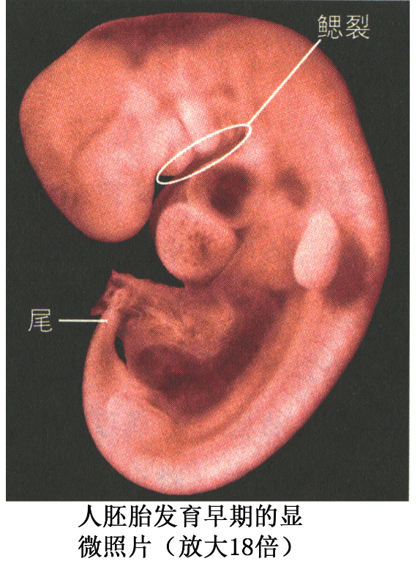
3、胚胎学证据
脊椎动物在胚胎发育早期都有彼此相似的阶段。
推断：脊椎动物之间具有一定的亲缘关系；人和其他脊椎动物有共同祖先。
动物胚胎发育的过程

Slide 12
4、细胞和分子水平的证据
思考 · 讨论
从细胞和分子水平看当今生物的共同特征
[资料1] 已知最古老的化石是大约35亿年前的古细菌化石。现在，在海洋、湖泊等环境中还能发现古细菌，这些古细菌都有细胞壁、细胞膜、细胞质、核糖体和DNA。
当今生物的细胞在结构上与古细菌有哪些共同点？ 这说明了什么？
都有细胞壁、细胞膜、细胞质、核糖体和DNA。
说明古细菌和当今生物的细胞可能有共同祖先。

Slide 13
教科书中能说明生物有共同祖先的事例
(1)生物的遗传物质都是核酸。绝大多数生物的遗传物质都是DNA,只有少数病毒的遗传物质是RNA。
(2)地球上生物遗传信息的传递都遵循中心法则，传递的过程都遵循碱基互补配对原则。
(4)地球上的生物都共用同一套遗传密码。
(5)生物体有共同起源的其他证据。地球上具有生命系统的细胞都具有生物膜系统(如细胞膜),而且原核细胞和真核细胞的生物膜都是以磷脂双分子层为基本支架的。除病毒外，生物都由细胞及细胞产物构成。

Slide 14
第一节
课堂小结
达尔文的生物进化理论
  共同由来指出地球上所有的生物都是由原始的共同祖先进化而来
包括
基础
共同由来学说
自然选择学说
证据
  自然选择揭示了生物进化的机制，解释了适应的形成和物种形成的原因
古生物证据
当今生物证据
包括
化石证据
比较解剖学证据
胚胎学证据
细胞和分子水平证据

Slide 15
课堂练习
1．关于生物的进化，只能靠运用证据和逻辑来推测。判断以下有关生物进化证据和结论的说法是否合理。
（1）通过化石可以了解已经绝灭的生物的形态结构特点，推测其行为特点。（ ）
（2）人和鱼的胚胎发育经历了有鳃裂及有尾的阶段，这可以用人与鱼有共同祖先来解释。（ ）
√
√

